Slide 1
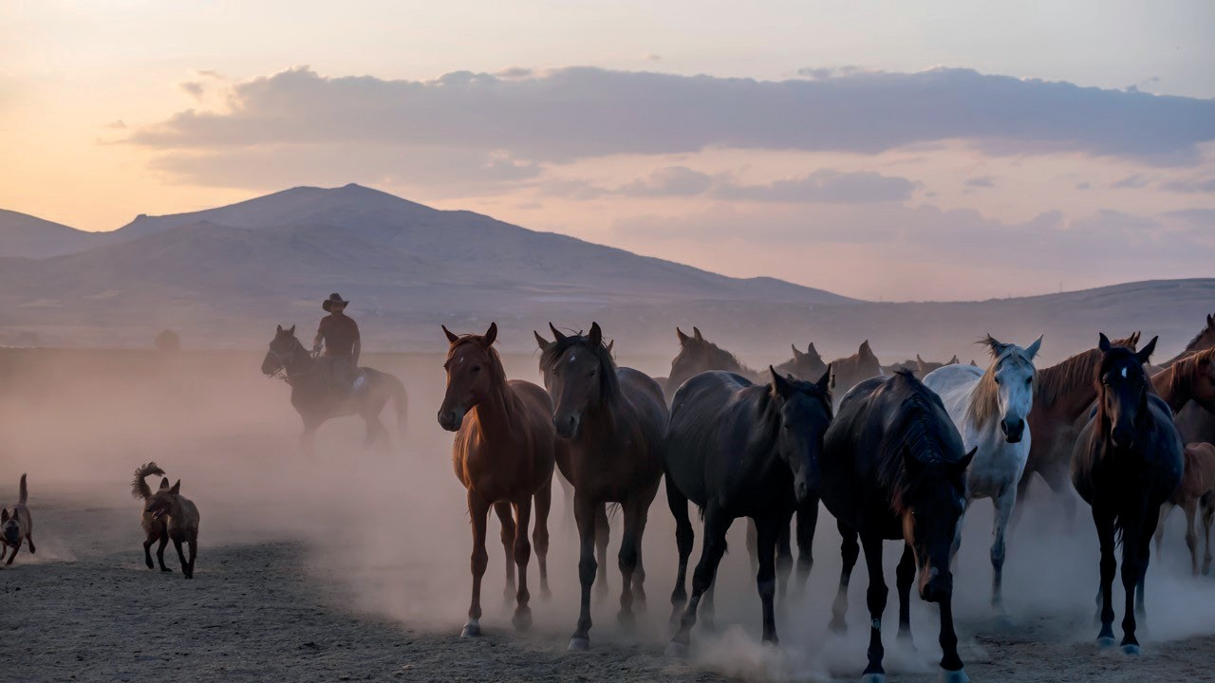

Titre de la présentation
Nom de l’intervenant
Fonction de l’intervenant
Date ou lieu

Slide 2
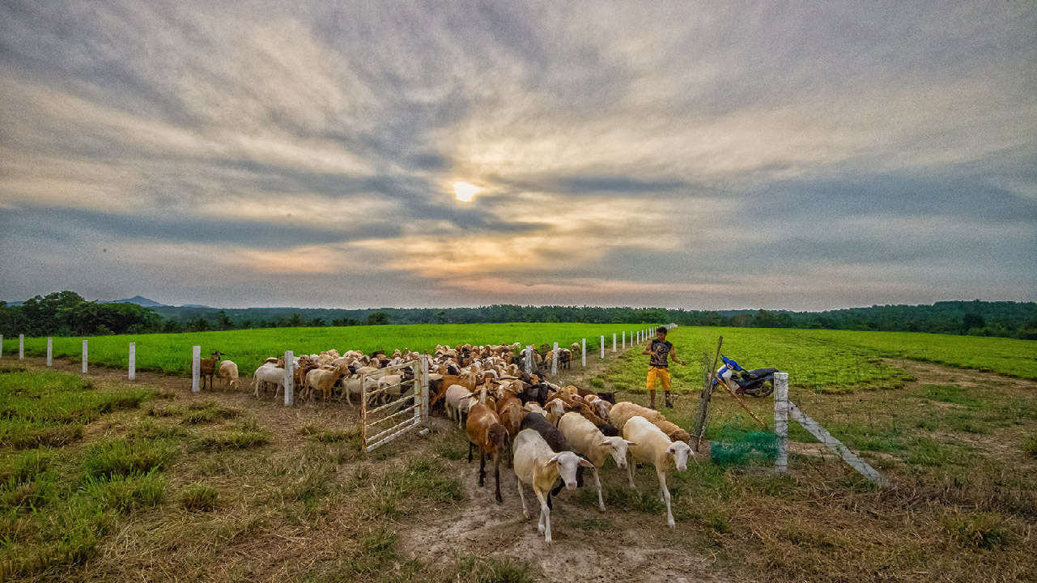
Titre de la présentation
Nom de l’intervenant
Fonction de l’intervenant
Date ou lieu

Slide 3
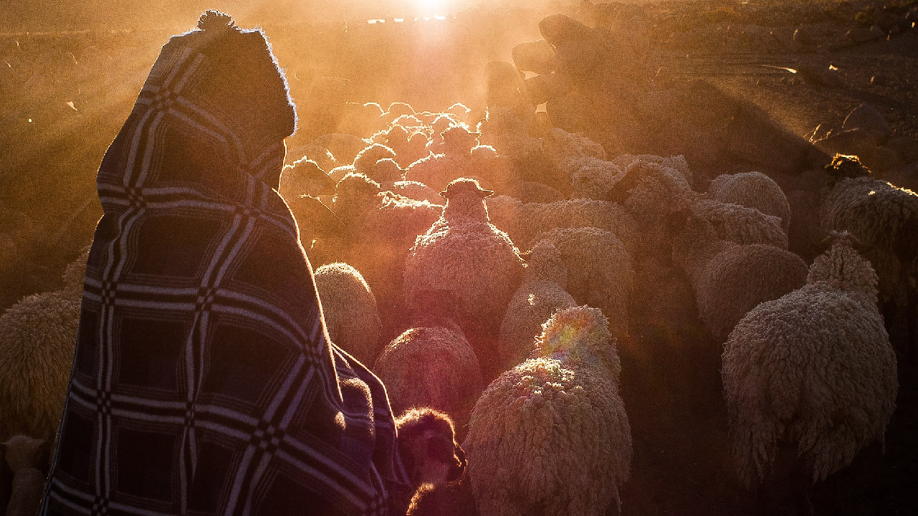
Titre de la présentation
Nom de l’intervenant
Fonction de l’intervenant
Date ou lieu

Slide 4

Ordre du jour
2
Qui nous sommes
Notre structure de gouvernance
Notre structure de financement
Nos partenaires
Notre stratégie
L’appui aux Services vétérinaires

Slide 5

Qui nous sommes

Slide 6

Qui nous sommes
L’Organisation mondiale de la santé animale est l’autorité mondiale en matière de santé animale.
À propos de nous
Nous œuvrons à garantir la santé des animaux et de leur environnement dans le monde entier. Nous reconnaissons en effet que la santé animale se répercute sur la santé de tous, et que la sécurité de notre avenir en dépend.
Nous aidons les décideurs politiques et les gouvernements à créer un avenir dans lequel les êtres humains et les animaux s’apportent des bénéfices réciproques, pour un équilibre plus durable des écosystèmes, afin de faire évoluer les conditions de vie, stimuler l’économie et rendre le monde plus sûr et plus sain pour tous.
Pour ce faire, nous agissons pour améliorer la santé animale dans le monde entier.

Slide 7
Qui nous sommes
5
Nous nous battons en première ligne contre les maladies animales depuis plus d’un siècle. Nous mettons l’accent sur la surveillance de ces maladies et la diffusion de connaissances les concernant depuis 1924 ainsi que sur la façon d’utiliser les données scientifiques pour limiter leurs effets négatifs sur la société.
Notre histoire
Adoption du nouveau nom officiel d’Organisation mondiale de la santé animale
2003
Creation of the Office International des Épizooties
1924
Adoption des premières normes internationales
1968
1945
Création des
Nations unies
1995
Reconnaissance des normes internationales de l’OMSA par l’Organisation mondiale du commerce
2011
Déclaration d’éradication de la peste bovine
2022
Adoption du nouveau logo et du nouvel acronyme

Slide 8
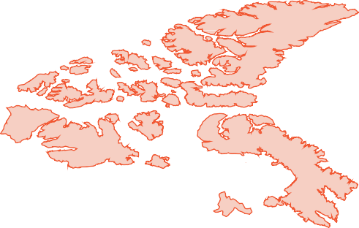
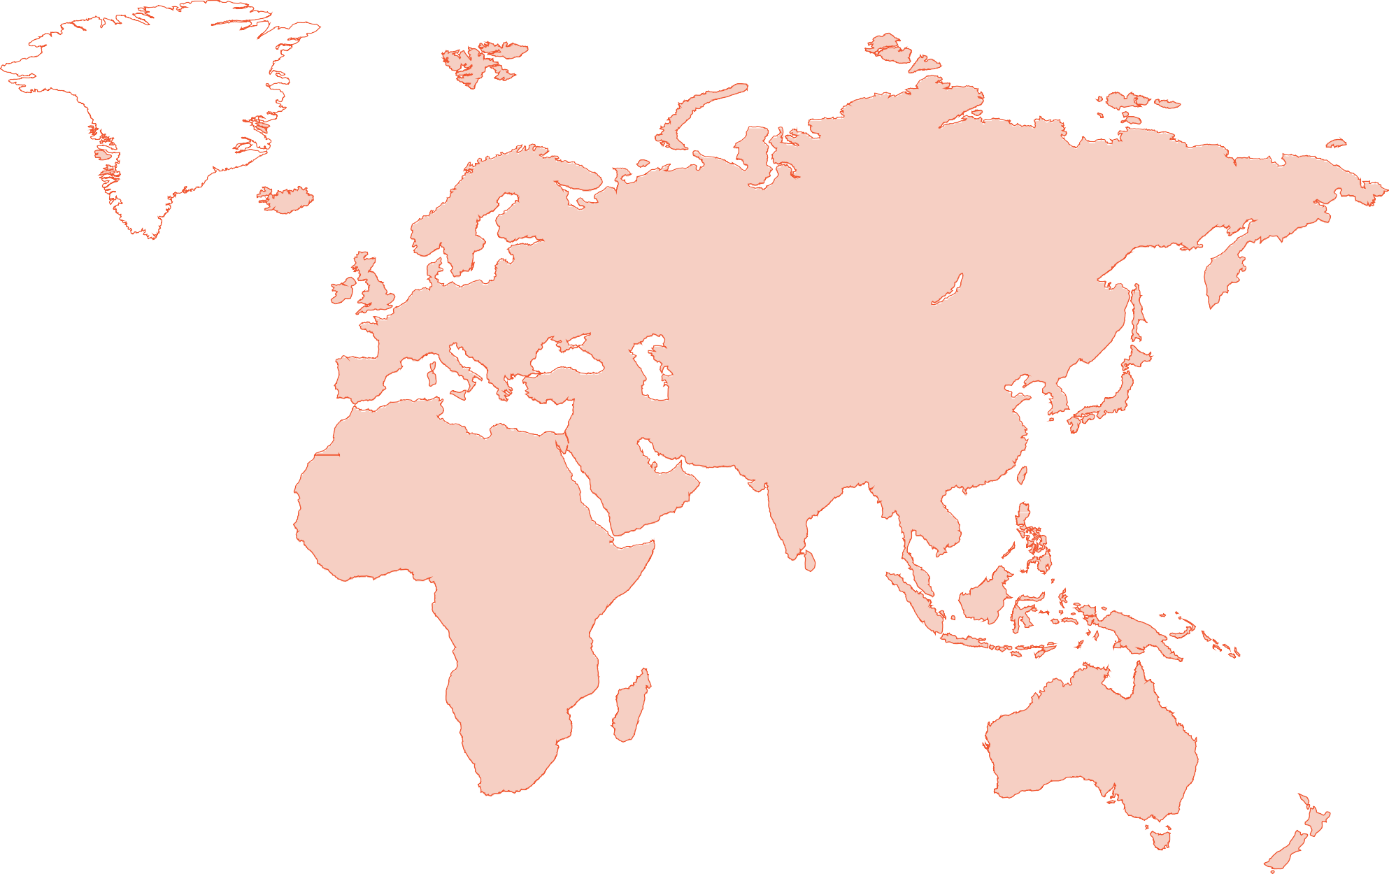

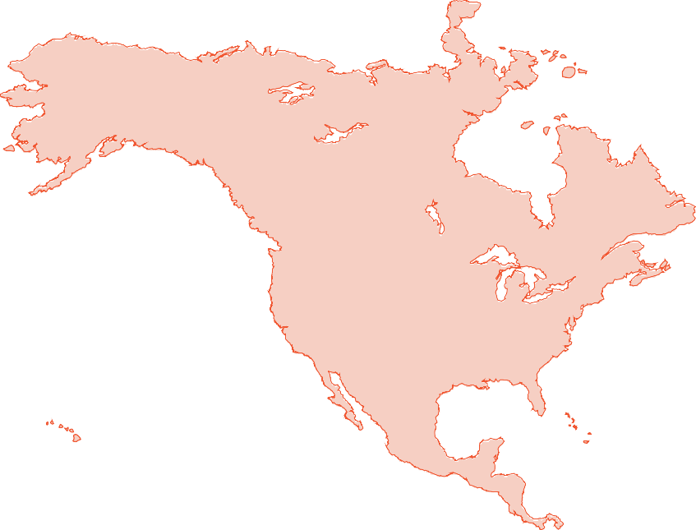





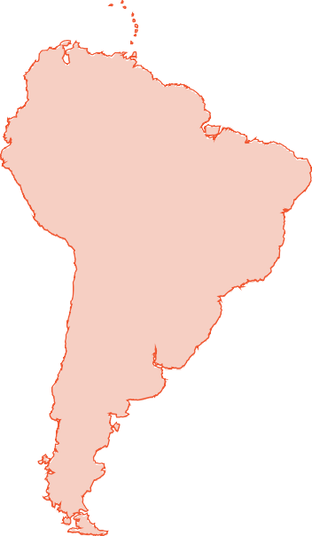
Qui nous sommes
6
Nos Membres comptent 183 pays et territoires, avec lesquels nous collaborons pour protéger la santé des animaux.
Notre présence dans le monde
Astana
Moscou
Bruxelles
Paris (HQ)
Tunis
Abu Dhabi
Tokyo
Panama City
Beyrouth
Nairobi
Bamako
Bangkok
Buenos Aires
Gaborone
Représentations regionales et sous-régionales

Slide 9
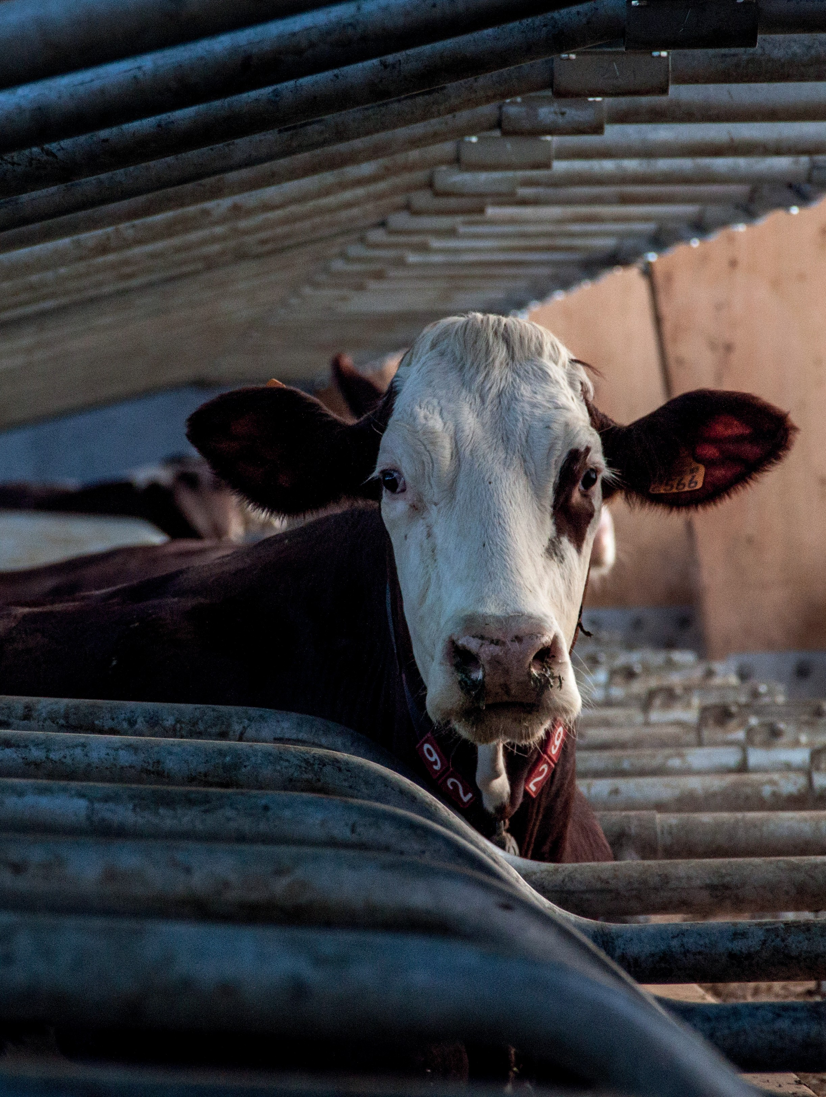
7
Qui nous sommes
Notre mission est d’agir pour améliorer la santé animale dans le monde entier et d’assurer ainsi un meilleur avenir pour tous.
Nous sommes persuadés que la santé animale est essentielle pour notre avenir.
La santé animale, c’est aussi notre santé.
C’est la santé de tous.
Notre présence dans le monde

Slide 10


Qui nous sommes
10
Nous mettons l’accent sur
Notre mission
LA TRANSPARENCE
Gestion des informations sur la santé animale
LES NORMES
Élaboration de normes internationales et suivi de leur mise en œuvre
LES CAPACITÉS
Renforcement des capacités des professionnels de la santé animale
LES INITIATIVES MONDIALES
Élaboration de stratégies mondiales et appui à leur déploiement dans les pays
COLLABORATION INTERNATIONALE

Slide 11


Qui nous sommes
11
Chiffres clés
1
Siège à Paris, France
13
Représentations regionals et sous-régionales
300+
Centres de référence
et d’expertise
183
Membres
75+
partenaires officiels

Slide 12
Qui nous sommes
12
Notre travail aide à créer un monde plus sain.
Nos actions
Nous garantissons
la sécurité du commerce d’animaux et de produits d’origine animale dans le monde entier grâce à nos normes reconnues par l’Organisation mondiale du commerce.
Nous recueillons
des informations sur les maladies auprès de tous nos Membres et les mettons à la disposition du public au moyen de notre Système mondial d’information zoosanitaire (WAHIS).
  Nous menons
  des efforts de lutte contre les maladies animales à l’échelle mondiale. En 2011, nous avons réussi à éradiquer la peste bovine. Il s’agit seulement de la deuxième maladie à obtenir cette distinction après la variole.

Slide 13




Qui nous sommes
13
Bien-être animal
Nos principaux domaines de travail
Prévention et contrôle des maladies
Commerce
international
Sécurité alimentaire et sanitaire des aliments
Production animale durable
Antimicrobial Resistance
Une seule santé

Slide 14
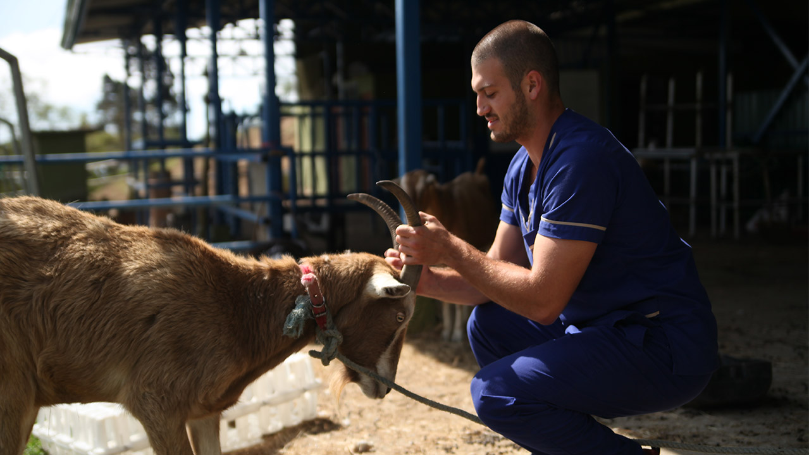
Notre structure
de gouvernance

Slide 15
Notre structure de gouvernance
15
Assemblée mondiale des Délégués
Conseil
Commissions
régionales
Directrice générale
Commissions spécialisées
Groupes d’experts
Groupes ad hoc
Groupes de travail
Siège
Centres de référence Centres collaborateurs
Laboratoires de référence
Représentations régionales et sous-régionales
Relations d’autorité
Relations fonctionnelles

Slide 16

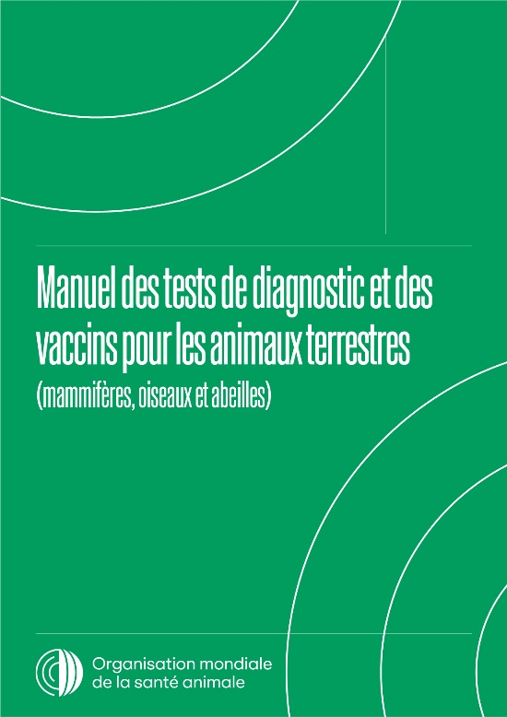

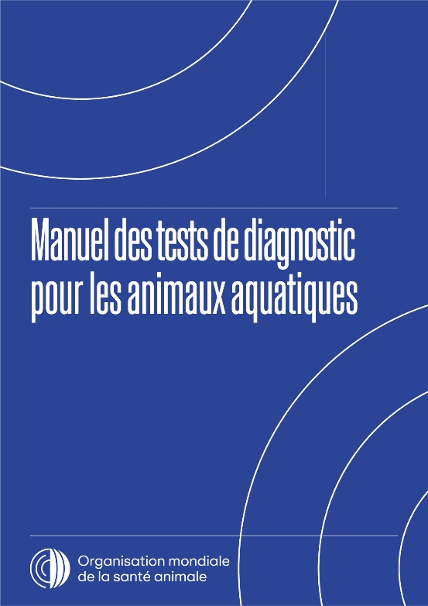
Notre structure de gouvernance
16
La plus haute autorité de l’Organisation
Composée de tous les Délégués nationaux
Se réunit au moins une fois par an en mai
Adopte les normes publiées dans les Codes et Manuels
Assemblée mondiale des Délégués
1 Membre = 1 voix

Slide 17
Notre structure de gouvernance
17
Représentant national auprès de l’OMSA
Le Délégué
Responsable de la négociation des normes internationales sur la santé animale
Représentant national au statut international
Nommé par le gouvernement national
Convainc son gouvernement d’investir dans la surveillance et la prévention des maladies animales
Notifie à l’OMSA la situation des maladies animales dans le pays
Le Délégué est la plupart du temps le Chef des Services vétérinaires du pays

Slide 18
Notre structure de gouvernance
18
7 domaines d’expertise
Points focaux nationaux
Animaux aquatiques
Communication
Faune sauvage
Bien-être animal
Notification des maladies animales
Produits vétérinaires - RAM
Laboratoires vétérinaires
Nommés par le Délégué

Slide 19



Notre structure de gouvernance
19
Aide au Délégué pour
Commenter les projets de normes proposés
Préparer et mettre en œuvre la législation appropriée
Point de contact technique des bureaux régionaux et du siège de l’OMSA
Sous l’autorité du Délégué
Échange d’informations
et création de réseaux internationaux
Points focaux nationaux

Slide 20
Notre structure de gouvernance
20
Assemblée mondiale des Délégués
Conseil
Commissions
régionales
Directrice générale
Commissions spécialisées
Groupes d’experts
Groupes ad hoc
Groupes de travail
Siège
Centres de référence Centres collaborateurs
Laboratoires de référence
Représentations régionales et sous-régionales
Relations d’autorité
Relations fonctionnelles

Slide 21











Notre structure de gouvernance
21
Représente d’Assemblée mondiale des Délégués
Membres élus par l’Assemblée mondiale
Conseil
Fonctions
Examine les documents techniques et administratifs préparés par la Directrice générale et soumis à chaque Membre avant l’Assemblée mondiale des Délégués
Approuve le budget prévisionnel et surveille sa mise en œuvre
Représente l’Assemblée mondiale des Délégués entre les Sessions générales
Mandat
de 3 ans

Slide 22
Notre structure de gouvernance
22
Le Conseil est composé des membres suivants :
Conseil
Dr Roland Xolani Dlamini
(Eswatini)
Dr Mbargou Lo
(Senegal)
Dr Wilmer José Suarez
(Nicaragua)
Dre Mary Van Andel
(Nouvelle-Zélande)
Dr Masatsugu Okita (Japon)
Dre Christine Middlemiss (Royaume Uni)
Présidente
Dre Susana Pombo (Portugal)
Président sortant
Dr Hugo Federico Idoyaga Benítez
(Paraguay)
Vice-Presidente
Dre Fajer Sabah Al Salloom
(Bahrein)

Slide 23
Notre structure de gouvernance
23
Assemblée mondiale des Délégués
Conseil
Comissions
régionales
Directrice générale
Commissions
Groupes d’experts
Groupes ad hoc
Groupes de travail
Siège
Centres de référence Centres collaborateurs
Laboratoires de référence
Représentations régionales et sous-régionales
Relations d’autorité
Relations fonctionnelles

Slide 24
Notre structure de gouvernance
Commissions régionales
24
Se penchent sur les problèmes spécifiques des différentes régions
Assimilables à des institutions régionales à part entière
Bureau composé de 4 Délégués élus pour un mandat de 3 ans par l’Assemblée mondiale
Conférences des Commissions régionales
  Tous les 2 ans
  Dans l’un des pays de la région
Recommandations transmises à l’Assemblée mondiale pour approbation et mise en œuvre
Réunion annuelle lors de l’Assemblée mondiale
Afrique
54 Membres
Moyen- Orient
5
Amériques
20 Membres
33 Membres
Europe
Asie et Pacifique
53 Membres
36 Membres

Slide 25
Notre structure de gouvernance
25
Assemblée mondiale des Délégués
Conseil
Comissions
régionales
Directrice générale
Commissions spécialisées
Groupes d’experts
Groupes ad hoc
Groupes de travail
Siège
Centres de référence Centres collaborateurs
Laboratoires de référence
Représentations régionales et sous-régionales
Relations d’autorité
Relations fonctionnelles

Slide 26









Notre structure de gouvernance
26
Élues par l’Assemblée mondiale des Délégués
Fonctions
Élaboration des normes internationales
Désignation des Centres de référence
Évaluation des demandes de reconnaissance officielle du statut zoosanitaire
Conseils à la DG et à l’Assemblée sur les sujets relevant de leur mandat
Chaque Commission spécialisée comprend six membres.
Toutes les Commissions se réunissent deux fois par an pour progresser sur les points de leurs programmes de travail respectifs.
Commissions spécialisées
Mandat
de 3 ans

Slide 27
Notre structure de gouvernance
27
Commission des normes sanitaires pour les animaux terrestres
Commission du Code
Supervise les modifications apportées au Code terrestre
Supervise le travail des Groupes ad hoc et Groupes de travail concernés
Conseille la Directrice générale sur les questions relatives à son travail
Commissions
spécialisées
Commission scientifique pour les maladies animales
Commission scientifique
Évalue les dossiers des Membres pour la reconnaissance d’un statut zoosanitaire officiel et la validation des programmes officiels de contrôle
Soutient les stratégies de surveillance, de prévention et de contrôle mises en place pour certaines maladies
Supervise le travail des Groupes ad hoc et Groupes de travail concernés
Donne des conseils techniques à la Commission du Code, s’il y a lieu
Il existe une collaboration étroite entre toutes les Commissions
Commission des normes sanitaires pour les animaux aquatiques
Commission des animaux aquatiques
Supervise les modifications apportées au Code aquatique et au Manuel aquatique
Supervise le travail des Groupes ad hoc concernés
Propose la désignation de Centres de référence pour la santé des animaux aquatiques et suit leurs performances
Commission des normes biologiques
Supervise les modifications apportées au Manuel terrestre
Propose la désignation de Centres de référence pour la santé des animaux terrestres et suit leurs performances
Donne des conseils techniques à la Commission du Code, s’il y a lieu

Slide 28
Notre structure de gouvernance
28
Assemblée mondiale des Délégués
Conseil
Comissions
régionales
Directrice
Commissions spécialisées
Groupes d’experts
Groupes ad hoc
Groupes de travail
Siège
Centres de référence Centres collaborateurs
Laboratoires de référence
Représentations régionales et sous-régionales
Relations d’autorité
Relations fonctionnelles

Slide 29
Notre structure de gouvernance
29
Assemblée mondiale des Délégués
Directrice générale
CONSTITUE
CONSTITUE
Groupes ad hoc et de travail
RECOMMANDATIONS
LONG TERME
Groupes de travail
Groupes Ad hoc
TEMPORAIRE
Points réguliers sur les progrès réalisés dans leur domaine
Préparation des recommandations sur des sujets précis
Exemples:
Résistance aux antimicrobiens
Faune sauvage
Paraprofessionnels vétérinaires
Législation vétérinaire
COVID-19 et interface humain-animal-écosystème
CONSEILLENT SUR LES QUESTIONS D'ACTUALITÉ
FORMULENT DES RECOMMANDATIONS
Commissions spécialisées

Slide 30
Notre structure de gouvernance
30
Assemblée mondiale des Délégués
Conseil
Comissions
régionales
Directrice générale
Commissions spécialisées
Groupes d’experts
Groupes ad hoc
Groupes de travail
Siège
Centres de référence Centres collaborateurs
Laboratoires de référence
Représentations régionales et sous-régionales
Relations d’autorité
Relations fonctionnelles

Slide 31
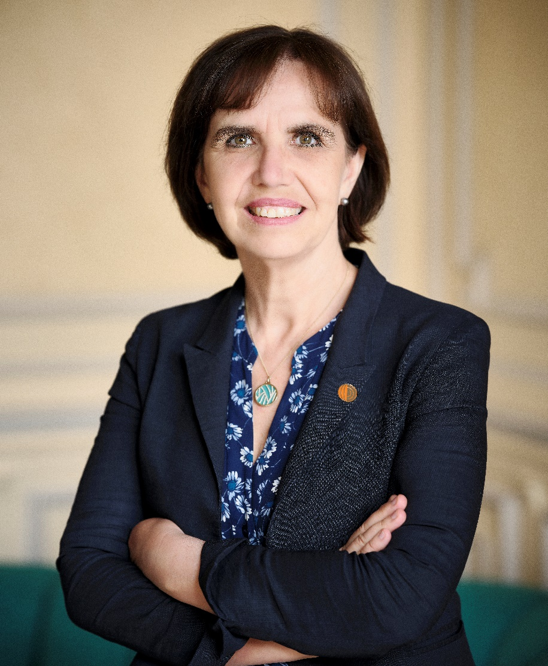







Notre structure de gouvernance
31
Depuis le 1er août 2024
Élue en mai 2024 par l’Assemblée mondiale des Délégués. Exerce actuellement son premier mandat.
Responsable de la mise en œuvre du Plan stratégique de l'OMSA et de la supervision des activités du Siège et des Représentations régionales et sous-régionales.
Directrice générale
Mandat
de 5 ans
Dre Emmanuelle Soubeyran

Slide 32
Notre structure de gouvernance
32
Le Siège est sous l’autorité de la Directrice générale.
Chef de Cabinet
Directrice générale
Service de la Communication
Siège
Unité Gestion de la performance et contrôle
Services des Engagements et des investissements
Service de la Transformation numérique et SI
Directeur de l’Administration
Directrice Générale adjointe
Normes inernationales et Sciences
Directrice Générale adjointe
Coordination mondiale et renforcement des capacités
Directeur general adjoint
Affaires institutionnelles et actions régionales
Unité des Ressources humaines
Unité Budget
Unité Comptabilité
Unité des Services généraux
Unité des Achats
Service des Normes
Coordonnateur « Une seule santé »
Genre
Service des Statuts
Service des Actions régionales
Service scientifique
Service WAHIAD
Unité de coordination des évènements
Unité des publications
Service RAM et produits vétérinaires
Unité des Affaires juridiques
Service de la préparation et de la résilience
Service de l’intégration de la données
Documentation
Département de renforcement des capacités

Slide 33
Notre structure de gouvernance
33
Assemblée mondiale des Délégués
Conseil
Comissions
régionales
Directrice générale
Commissions spécialisées
Groupes d’experts
Groupes ad hoc
Groupes de travail
Siège
Centres de référence Centres collaborateurs
Laboratoires de référence
Représentations régionales et sous-régionales
Relations d’autorité
Relations fonctionnelles

Slide 34
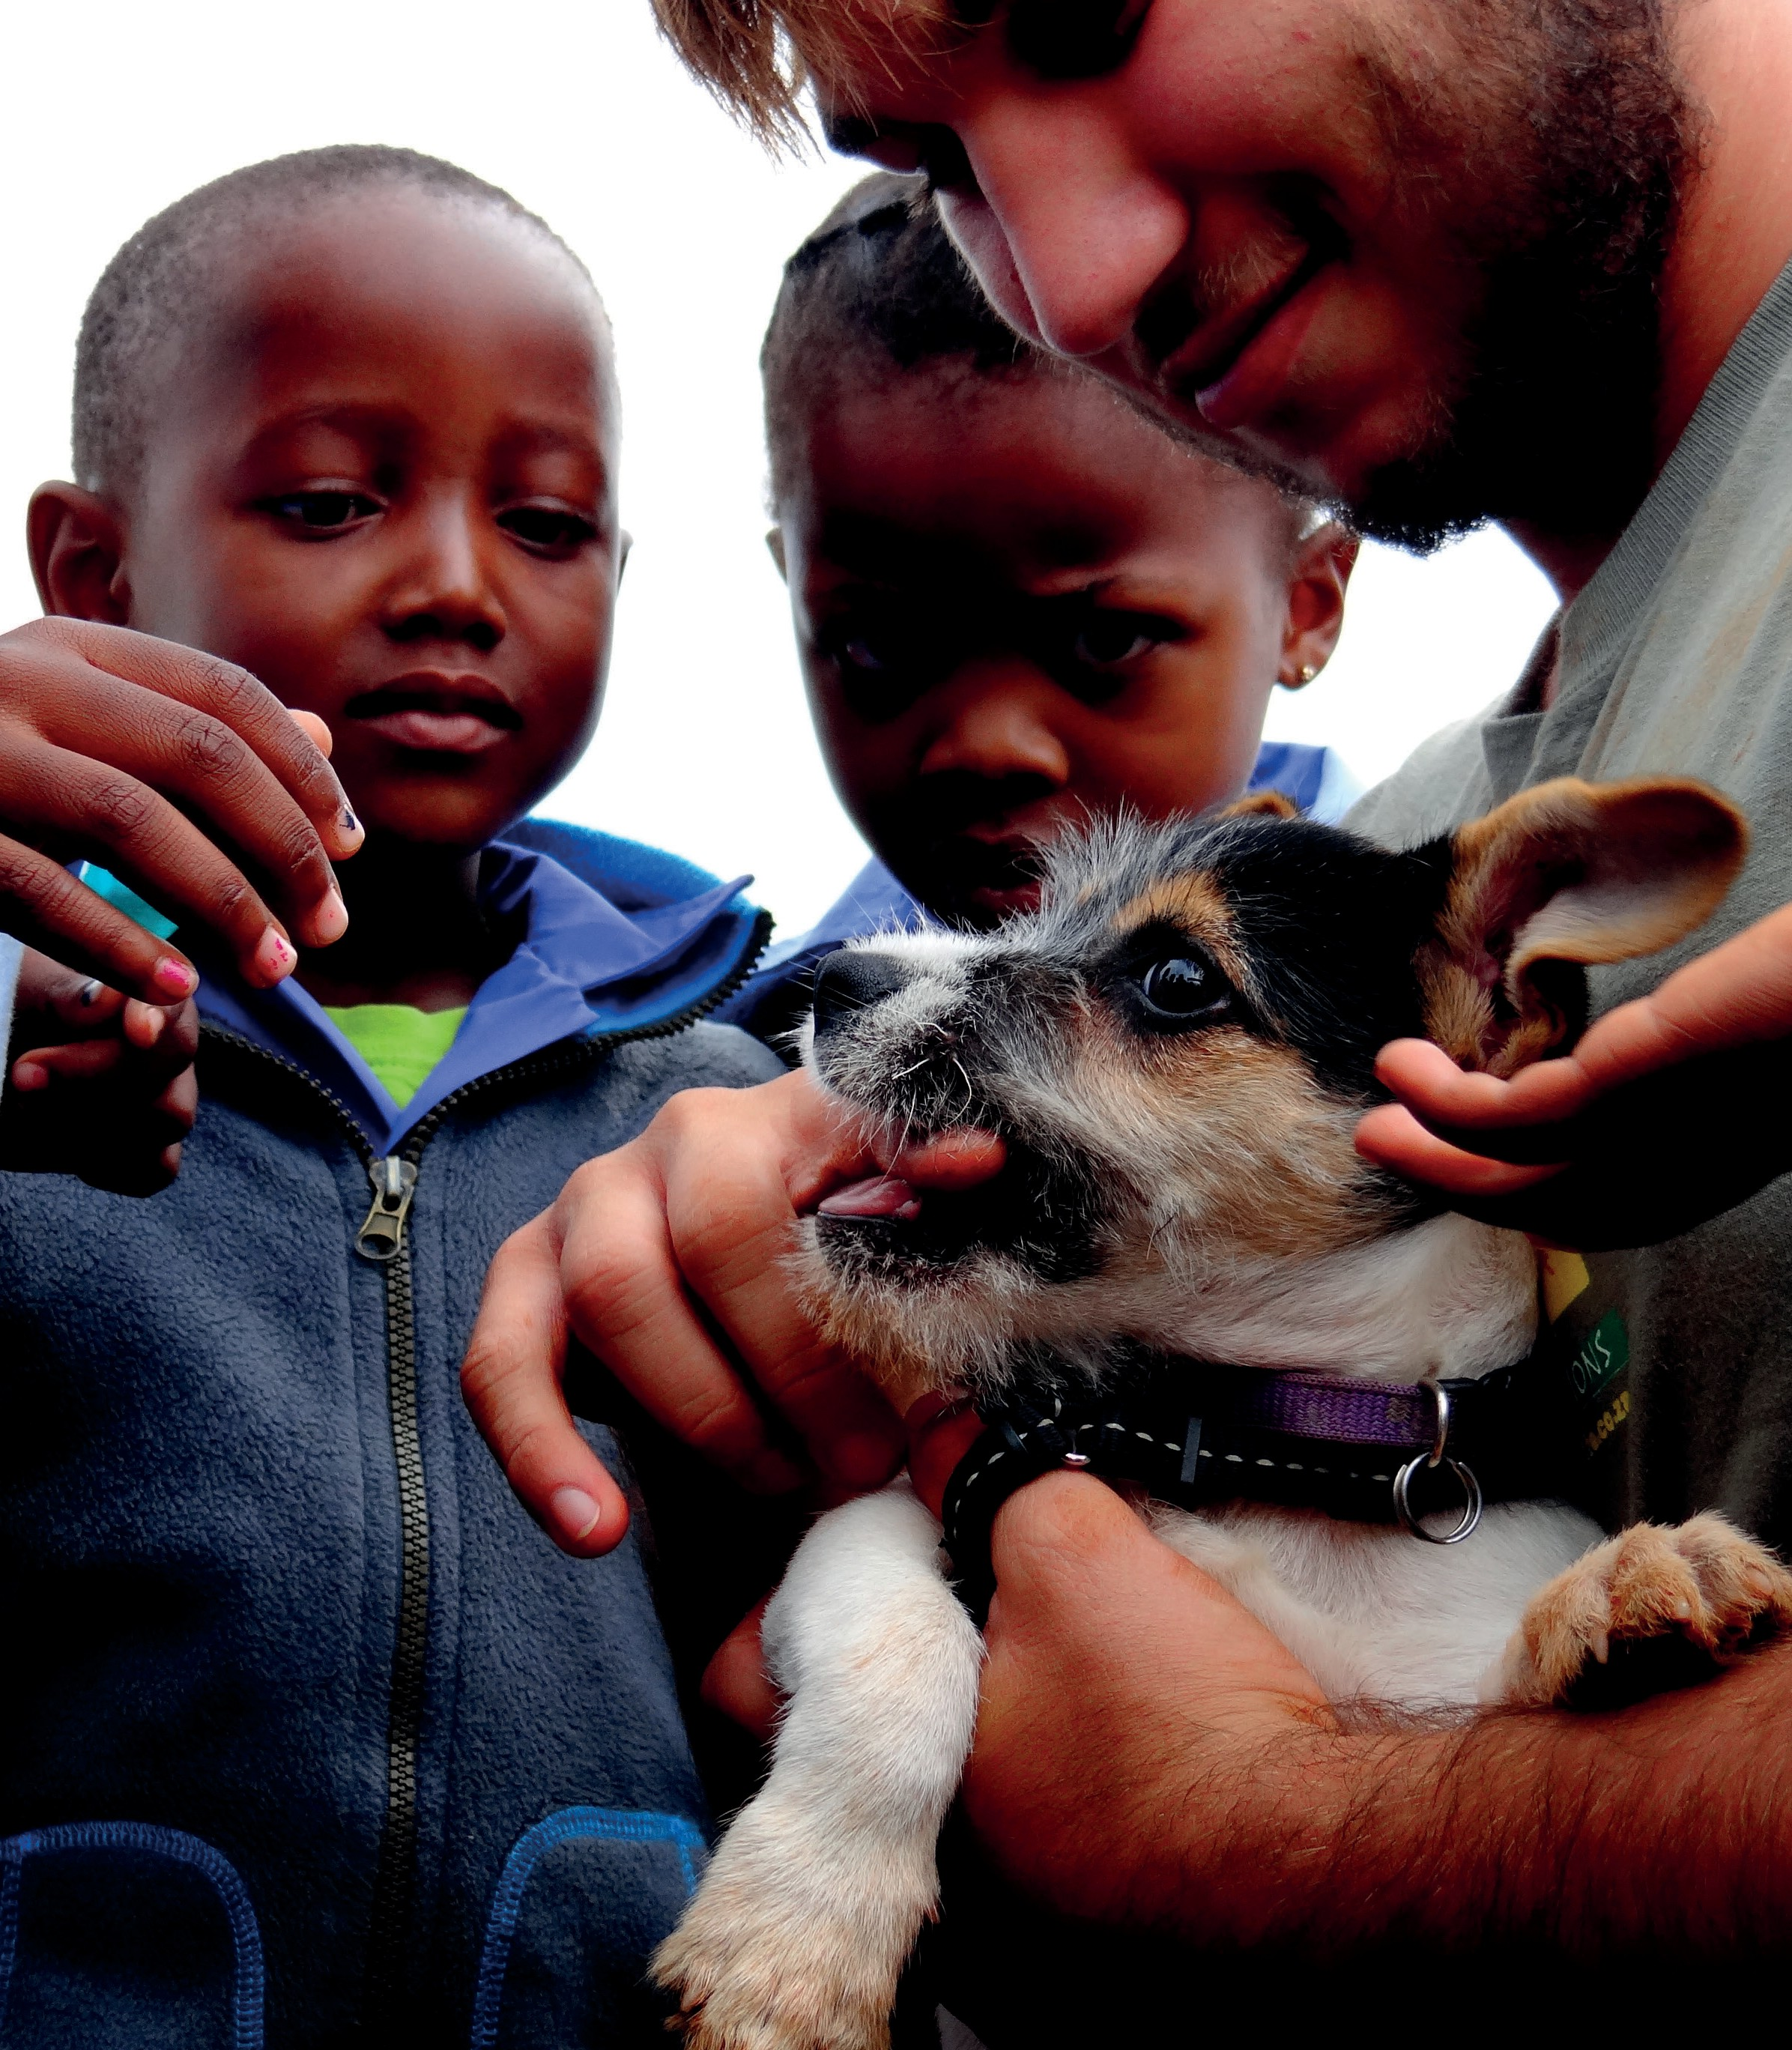
Notre structure de gouvernance
34
Sous l’autorité directe de la Directrice générale
Collaboration étroite avec les Commissions régionales
Représentations régionales (RR) et sous-régionales (RSR)

Slide 35
Notre structure de gouvernance
35
Représentant régional
Afrique
Dr Karim Tounkara
Bamako (Mali)
Représentants sous-régionaux
Afrique australe:
Dr Moetapele Letshwenyo
Afrique du Nord:
Dr Rachid Bouguedour
Afrique de l’Ouest:
Dr Neo Mapitse
rr-africa-woah.org @WOAH_Africa

Slide 36
Notre structure de gouvernance
36
Représentant régional
Amériques
Dr Luis O. Barcos
Buenos Aires (Argentine)
Représentants sous-régionaux
Amérique centrale et Caraïbes
Dr Catya I. Martinez Rivas
rr-americas-woah.org @WOAH_Americas

Slide 37
Notre structure de gouvernance
37
Représentant régional
Asie et Pacifique
Dr Hirofumi Kugita
Tokyo (Japon)
Représentants sous-régionaux
Asie du Sud-Est:
Dr Ronello C. Abila
rr-asia-woah.org @WOAH_Asia

Slide 38
Notre structure de gouvernance
39
Représentant régional
Europe
Dr Budimir Plavšić
Moscou (Russie)
Représentants sous-régionaux
Bruxelles (Belgique)
Dr Estelle Hamelin
Nur-Sultan (Asia centrale)
Dr Mereke Taitubayev
rr-europe-woah.org @WOAH_Europe

Slide 39
Notre structure de gouvernance
38
Représentant régional
Middle East
Dr Ghazi Yehia
Beyrouth (Liban)
Représentants sous-régionaux
Golf Arabique:
Dr Mohammed Ali Alhosani
rr-middleeast-woah.org @WOAH_Middleeast

Slide 40
Notre structure de gouvernance
40
Assemblée mondiale des Délégués
Conseil
Comissions
régionales
Directrice générale
Commissions spécialisées
Groupes d’experts
Groupes ad hoc
Groupes de travail
Siège
Centres de référence Centres collaborateurs
Laboratoires de référence
Représentations régionales et sous-régionales
Relations d’autorité
Relations fonctionnelles

Slide 41







Notre structure de gouvernance
41
Centres de référence
334
Centres de référence
266
Laboratoires de référence
68
Centres collaborateurs

Slide 42
Notre structure de gouvernance
42
Centres d’expertise sur les maladies animales
Sous la responsabilité d’un expert :
Élaborent, réalisent et valident les épreuves diagnostiques
Stockent et distribuent les réactifs de référence
Organisent des contrôles de compétence à partir d’échantillons provenant de laboratoires des autres Membres
Coordonnent des études techniques et scientifiques
Organisent la formation technique et scientifique des Membres
Laboratoires de référence
Désignation des nouveaux Laboratoires de référence au moyen de l’adoption d’une résolution par l’Assemblée mondiale des Délégués lors de la Session générale se tenant chaque année en mai.

Slide 43
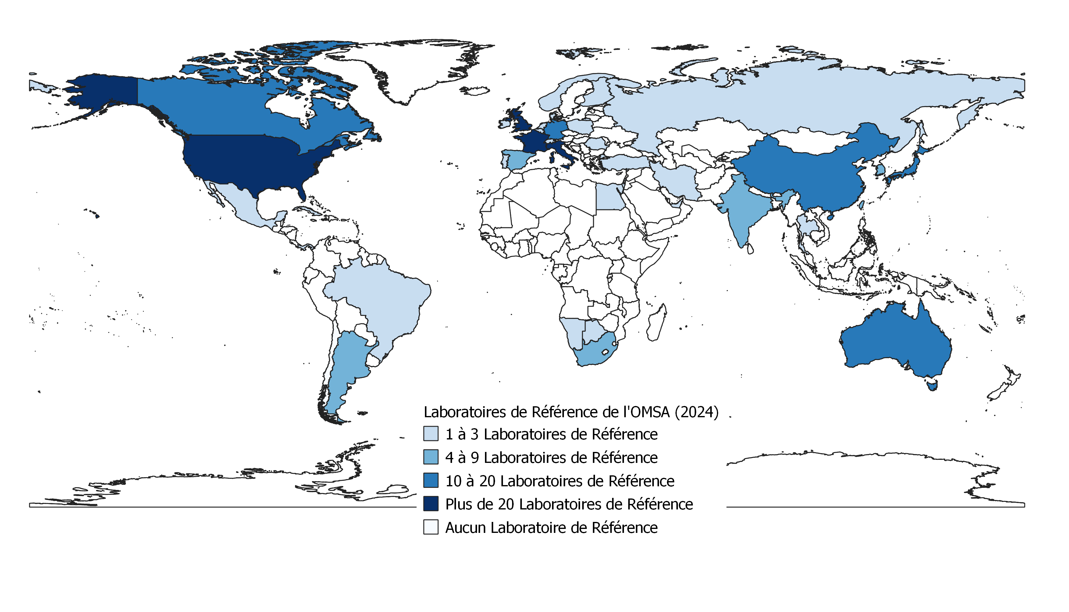
Notre structure de gouvernance
43
270 Laboratoires de référence pour 108 maladies dans 39 pays
Laboratoires de référence
Répartition mondiale des Laboratoires de référence de l’OMSA

Slide 44
Notre structure de gouvernance
44
Centres d’excellence sur des sujets horizontaux
Désignés pour un domaine de spécialisation en matière de gestion de questions générales relatives à la santé animale
Fournissent des services à l’OMSA, en particulier au niveau régional, pour la spécialité désignée, en soutien à la mise en œuvre des politiques
Coordonnent des études scientifiques
Assurent des formations techniques
Organisent et accueillent des réunions scientifiques en collaboration avec l’OMSA
Désignation des nouveaux Centres collaborateurs au moyen de l’adoption d’une résolution par l’Assemblée mondiale des Délégués lors de la Session générale se tenant chaque année en mai.
Centres collaborateurs

Slide 45
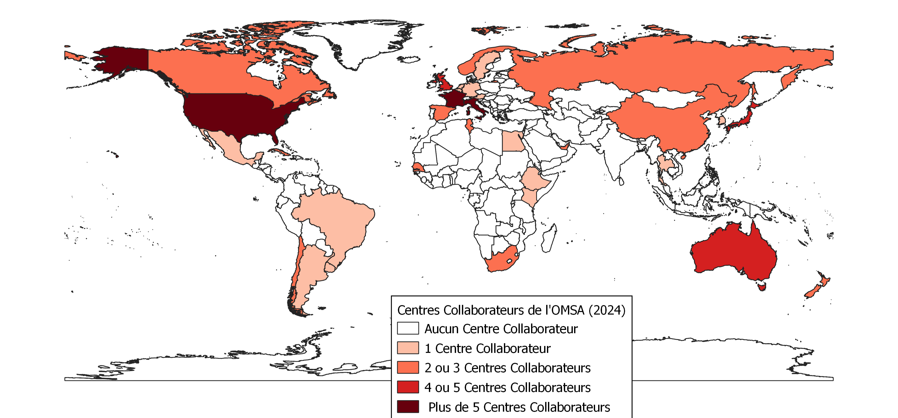
45
72 Centres collaborateurs pour 45 maladies dans 32 pays
Notre structure de gouvernance
Centres collaborateurs
Répartition mondiale des Centres collaborateurs de l’OMSA

Slide 46
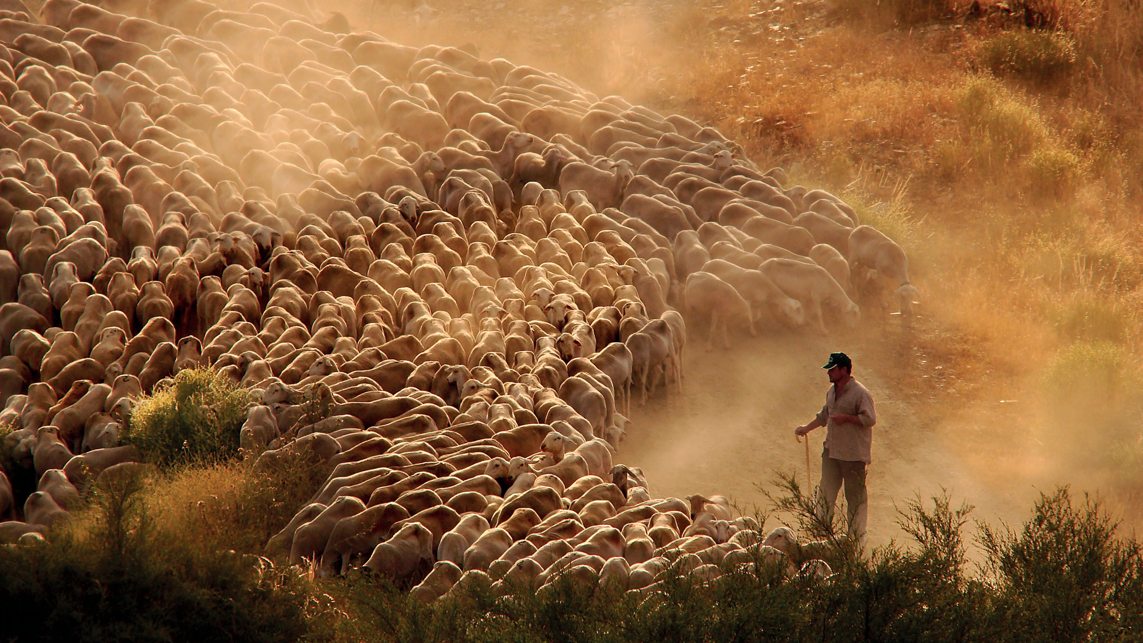
Notre structure
de financement

Slide 47
Notre structure de financement
47
Autres recettes
Contributions statutaires
Contributions volontaires
Barème en 6 catégories laissées au libre choix des pays
50 % de réduction pour les Membres figurant sur la liste des « pays les moins avancés » des Nations unies
Fonds mondial pour la santé et le bien-être des animaux
Publications
Cofinancement par les pays hôtes des bureaux de l’OMSA
Redevances pour reconnaissance officielle du statut de certaines maladies
Contributions extraordinaires
Les Membres peuvent verser une contribution exceptionnelle dépassant leur catégorie statutaire.
.
Dons spécifiques
Services divers
Mise à disposition de locaux, de matériel et de personnel

Slide 48
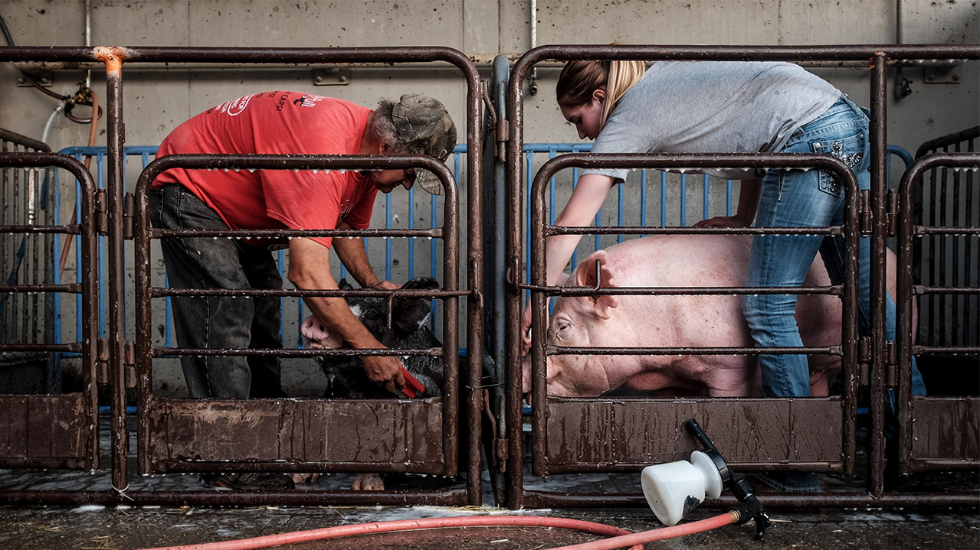
Nos partenaires

Slide 49
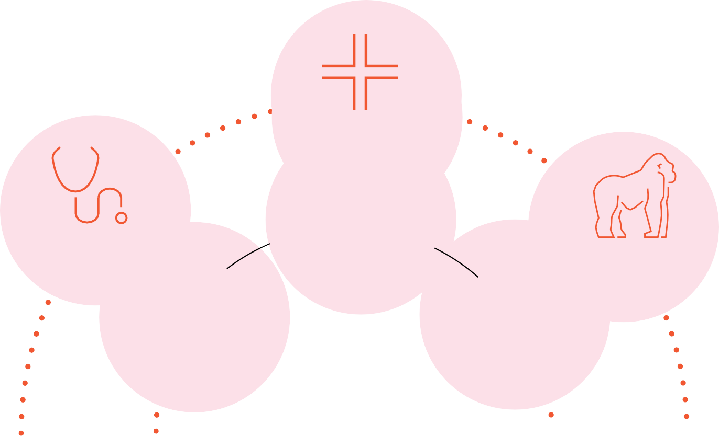


Nos partenaires
49
Nous travaillons avec dévouement pour bâtir un réseau solide de Membres, de partenaires, d’experts et de communautés à l’échelle mondiale. Ces partenariats importants nous sont indispensables : nous ne pourrions pas agir et évoluer sans cet échange continu d’informations et de ressources.
Santé humaine
Santé animale
Organisations internationales
Secteur public
Faune sauvage
Organisations régionales
Nous collaborons avec plus de 75 organisations aux niveaux international et régional ainsi qu’avec le secteur privé… dans
les domaines suivants : santé, environnement, commerce, faune sauvage, entre autres.
Environnement
Secteur privé
Commerce
Science

Slide 50
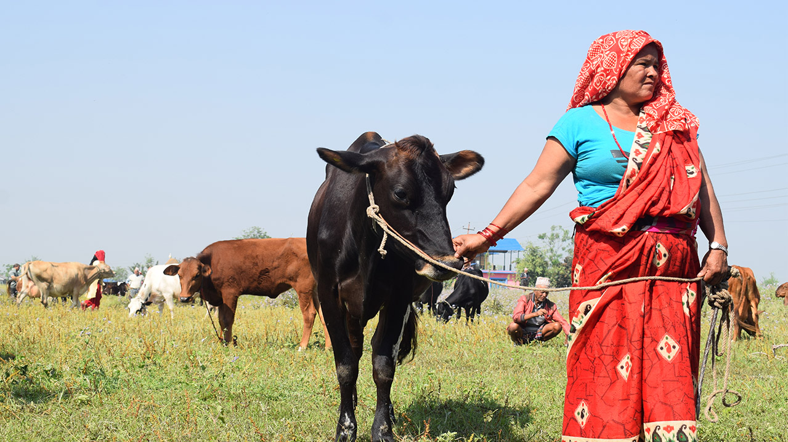
Notre stratégie

Slide 51

Notre stratégie
51
Le Septième Plan stratégique vise à partager une vision globale et un cadre de travail pour la période 2021-2025.
Nous assurerons le leadership de la gouvernance mondiale en matière de santé animale afin d’améliorer la santé et le bien-être des animaux dans le monde entier.
Commerce sûr et loyal
Santé publique
Sécurité alimentaire et sanitaire des aliments dans le monde
Croissance socioéconomique durable

Slide 52




Notre stratégie
52
Nous y parviendrons en…
promouvant une gestion coordonnée de la santé et du bien-être des animaux
améliorant la transparence de la situation zoosanitaire mondiale
accompagnant les Services vétérinaires dans le renforcement de la gouvernance des systèmes de santé animale

Slide 53
54
Notre stratégie
Nous avons 5 objectifs stratégiques
SO1
Expertise scientifique
SO2
Gouvernance des données
SO3
Réponse aux besoins des Membre
SO4
Collaboration avec les partenaires
SO5
Efficacité et agilité

Slide 54
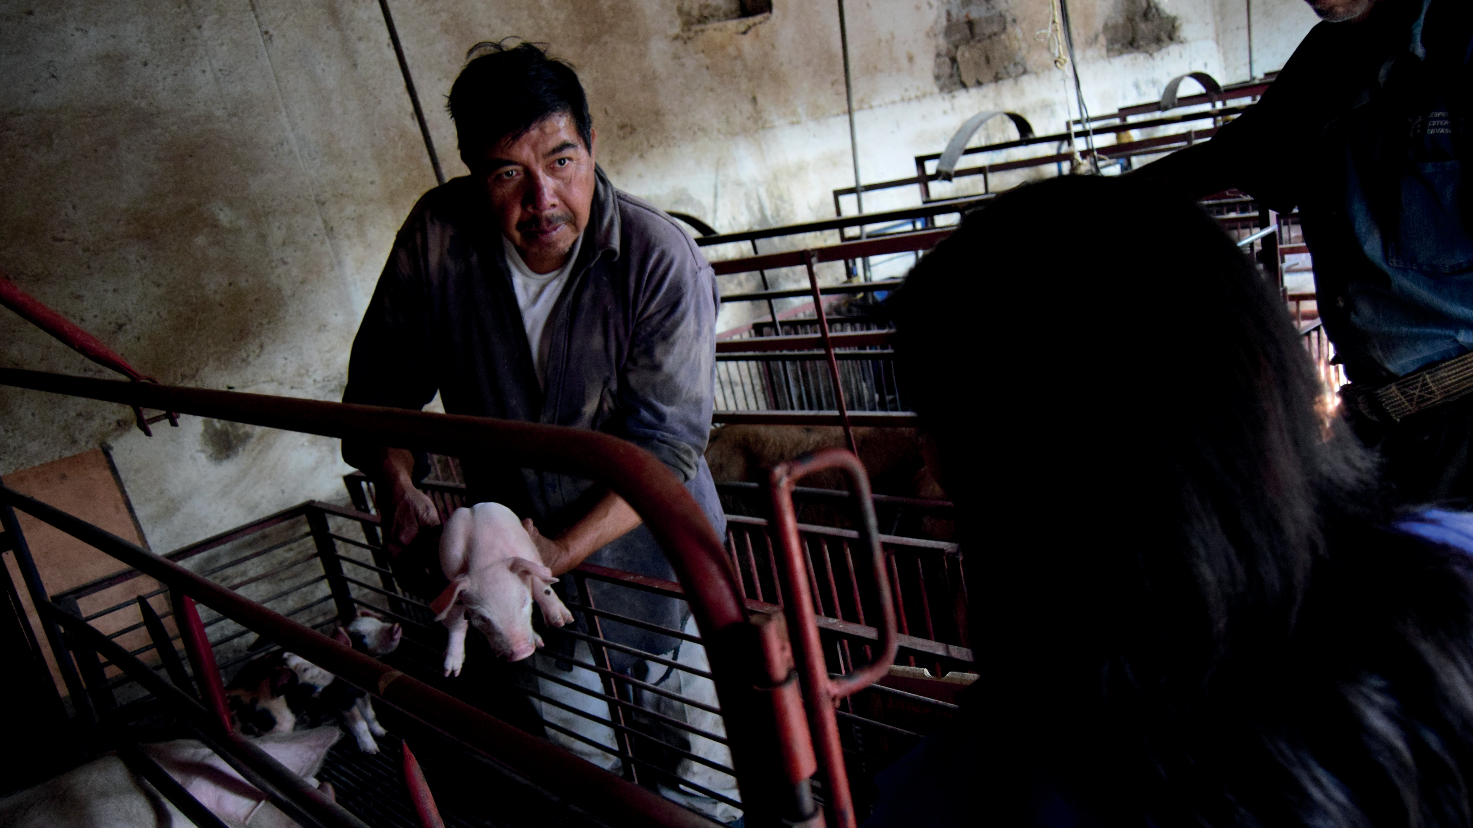
L’appui aux
Services vétérinaires

Slide 55

L’appui aux Services vétérinaires
56
Les vétérinaires et autres professionnels de la santé animale sont au cœur du secteur de la santé animale. Nous les accompagnons par les actions suivantes.
Élaborer des lignes directrices adéquates pour les Services vétérinaires et assurer leur mise en œuvre efficace dans les systèmes nationaux de santé animale, conformément aux normes de l’OMSA et en faisant appel aux ressources financières et humaines appropriées
Garantir la surveillance, la détection précoce et la réponse rapide aux foyers de maladies avec les ressources dont disposent les Services vétérinaires, une chaîne de commandement nationale claire et des capacités pour un diagnostic précoce efficace

Slide 56

57
L’appui aux Services vétérinaires
Promouvoir les partenariats entre les secteurs public et privé
Éleveurs, vétérinaires privés, consommateurs
Assurer une formation vétérinaire initiale et continue conforme aux lignes directrices
PVS
Encourager l’utilisation de notre Outil PVS
Évaluer le respect des normes internationales par les pays
Mener des programmes de recherche appliquée

Slide 57

Pour en savoir plus sur nous, n’hésitez pas à visiter notre site Internet
58
Vous pourrez en apprendre davantage sur notre mission et nos activités principales, notamment sur les sujets suivants :
Nos normes internationales
Aide technique et orientations pour les professionnels
Campagnes et outils de communication
Explications détaillées concernant nos activités et programmes
Le Système mondial d’information zoosanitaire
www.woah.org

Slide 58






Suivez-nous sur les réseaux sociaux
59
World Organisation for Animal Health
@WOAH @WOAHforMembers @WOAH_DG
@worldanimalhealth
World Organisation for Animal Health World Organisation for Animal Health World Organisation for Animal Health

Slide 59
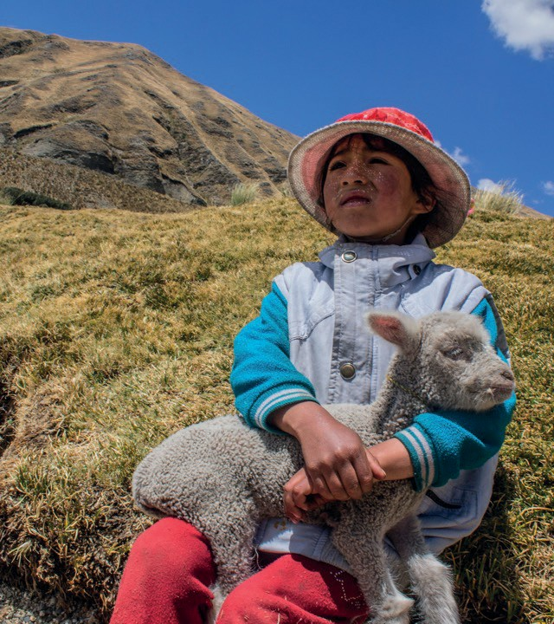



Merci
12, rue de Prony, 75017 Paris, France
T. +33 (0)1 44 15 19 49
F. +33 (0)1 42 67 09 87
Facebook Twitter Instagram LinkedIn YouTube Flickr
woah@woah.org www.woah.org

